Slide 1

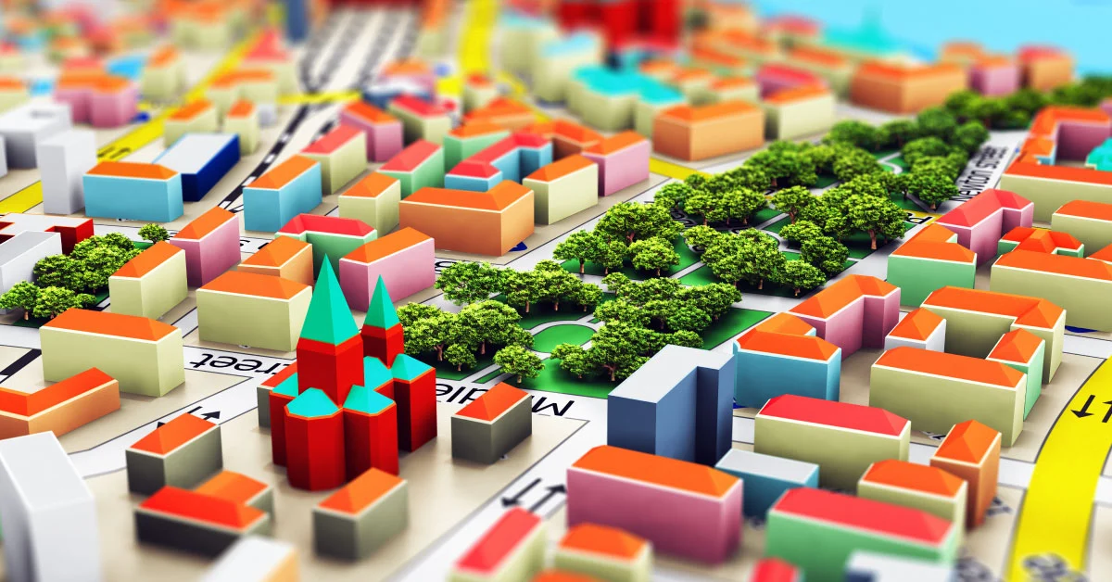

Pianificazione per accordi, deroghe e varianti urbanistiche semplificate: un nuovo modo di pianificare?
Città di Castelfranco Veneto
Il «diritto vivente» nell'urbanistica veneta:
il fattore tempo nella pianificazione del territorio
Castelfranco Veneto, 25 novembre 2022
Bruno Barel

Slide 2
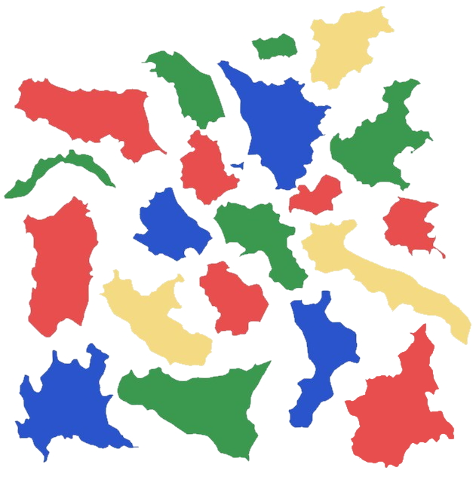
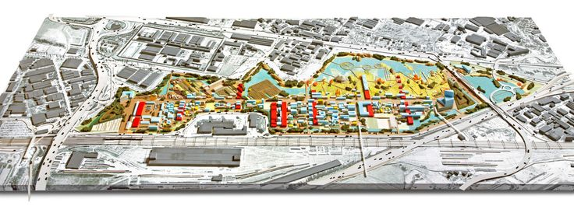
Pianificazione e «diritto vivente»
Diritto vivente come processo di adeguamento del diritto positivo scritto ai mutamenti della realtà sociale in sede di interpretazione e applicazione
Anche il processo di «attuazione/attualizzazione» delle norme statali attraverso il dialogo tra Stato e Regioni nella materia di competenza concorrente del governo del territorio può essere considerato generatore di diritto vivente

Slide 3
1942 – 2022
LA LEGGE URBANISTICA
ITALIANA COMPIE 80 ANNI
Nel 2022 la legge urbanistica fondamentale dell'Italia è ancora la Legge urbanistica fondamentale del 1942, integrata nel 1967 (legge-ponte 765/1967) e nel 1968 (Decreto ministeriale 1444/1968)
Elementi chiave:
Pianificazione pubblica dei centri abitati, estesa dal 1967 all'intero territorio comunale, con partecipazione dei cittadini attraverso la presentazione di osservazioni al testo del piano già predisposto e adottato dal consiglio comunale
Zooning (dal 1967)
Pianificazione attuativa pubblica del tessuto urbano e anche privata delle aree di espansione (lottizzazioni) con individuazione di aree a standard e cessione ai Comuni di aree ed opere di urbanizzazione primaria e di aree per opere di urbanizzazione secondaria, per bilanciare città privata e città pubblica
Controllo pubblico preventivo da parte dei Comuni mediante licenza edilizia (dal 1977 concessione onerosa) delle trasformazioni urbanistico-edilizie

Slide 4
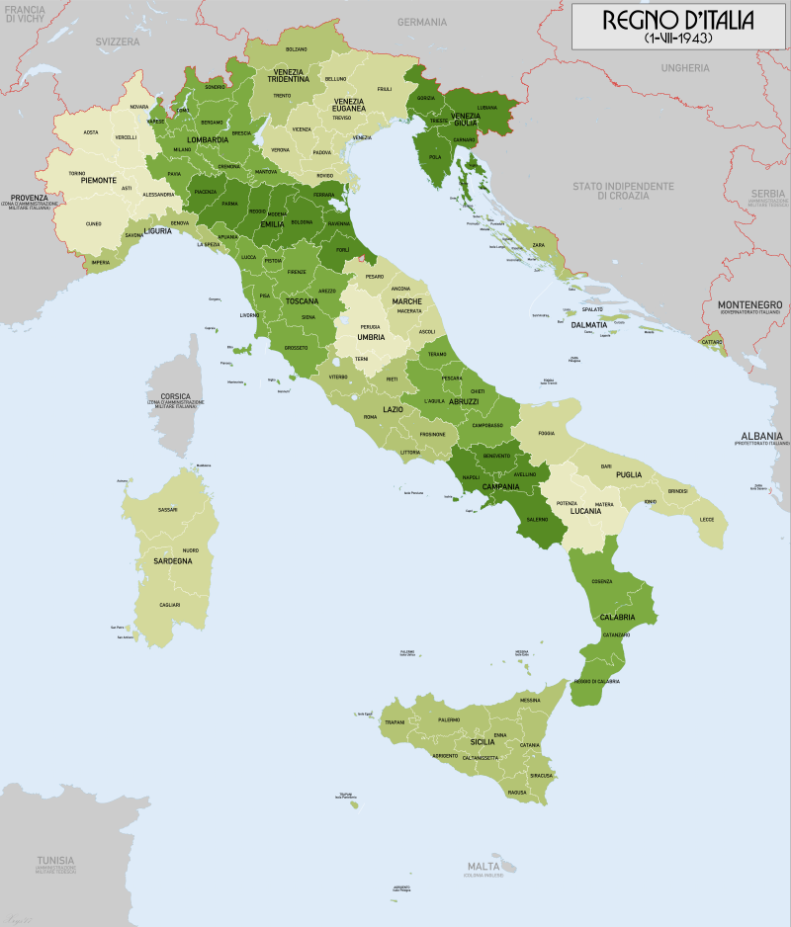


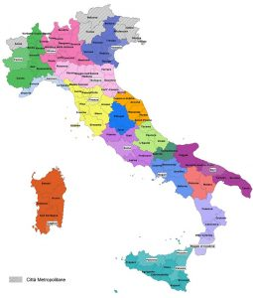
Nel 1942……
Stato in guerra
Economia fragile (1/6 del PIL USA e 1/3 del PIL Germania)
Economia basata sull'agricoltura
Grandi sacche di analfabetismo e povertà diffusa
Obiettivo della legge: «favorire il disurbanamento e frenare la tendenza all'urbanesimo»
Nel 2022 …….
Paese membro dell'UE
8° Stato al mondo per PIL
Economia basata sulla manifattura e i servizi
Enorme patrimonio edilizio sia nei centri urbani sia sparso nelle aree rurali, vetusto e inefficiente
Forte consumo di suolo ed antropizzazione diffusa

Slide 5



Pianificazione e «diritto vivente»
La Regione Veneto ha provato a ideare e sperimentare nuovi modi e forme di regolazione per rendere «vivente» e «vitale» il proprio diritto entro il corpo anelastico del diritto positivo statale.

Slide 6
La legge «Veneto cantiere veloce»: i piani attuativi in deroga al Piano degli interventi
Art. 20, co. 8bis – 8ter l.r. n. 11/2004
  «8 bis. Fatte salve le diverse disposizioni dettate dal piano degli interventi (PI) ai sensi dell'articolo 17, comma 2, lettera b), i piani urbanistici attuativi possono prevedere modificazioni delle proprie perimetrazioni entro il limite del 10 per cento in termini di superficie, nonché trasposizioni di zone conseguenti alla definizione esecutiva delle infrastrutture e attrezzature pubbliche previste dal PI, purché nel rispetto della capacità insediativa teorica dello stesso e senza riduzione delle superfici per servizi. Gli strumenti urbanistici attuativi di iniziativa pubblica e quelli attuativi di accordi ai sensi dell'articolo 6 possono, altresì, prevedere la variazione del 15 per cento della densità massima territoriale o fondiaria, dell'indice massimo di copertura territoriale o fondiaria, dell'altezza massima degli edifici e della lunghezza massima delle fronti. Le modificazioni di cui al presente comma non costituiscono variante al PI.
  8 ter. Nei comuni che hanno adeguato il proprio strumento urbanistico ai sensi dell'articolo 13, comma 10, della legge regionale 6 giugno 2017, n. 14 “Disposizioni per il contenimento del consumo di suolo e modifiche alla legge regionale 23 aprile 2004, n. 11 ”, i piani urbanistici attuativi possono prevedere varianti alle previsioni del piano degli interventi, purché in coerenza ed attuazione con gli obiettivi e i criteri generali del PI. In tale caso, il piano urbanistico attuativo è adottato e approvato dal Consiglio comunale con le procedure previste dai commi 3, 4, 5, 6 e 8.»

Slide 7
La legge «Veneto cantiere veloce»
Art. 14-bis l.r. n. 11/2004 (previgente)
1. In deroga a quanto previsto dall'articolo 14, il comune adotta e approva le varianti urbanistiche semplificate al piano di assetto del territorio (PAT) che riguardano:
  a) la rettifica di errori cartografici;
  b) le modifiche alle norme tecniche di attuazione che non incidono sul dimensionamento o sulle tutele di cui all'articolo 13, comma 1, lettera b), del PAT;
  c) le modifiche alla perimetrazione degli ambiti territoriali omogenei (ATO) in misura non superiore al 10 per cento in termini di superficie e trasposizioni tra ATO confinanti di potenzialità edificatorie nel limite massimo del 10 per cento di ogni singola categoria funzionale, finalizzate a mutamenti di destinazione d'uso e ad interventi di rigenerazione urbana sostenibile, perseguendo l'integrazione delle funzioni e degli usi compatibili, il pieno utilizzo delle potenzialità insediative dei tessuti urbani esistenti e il contenimento del consumo del suolo;
d) l'adeguamento del PAT ad atti di programmazione o pianificazione regionale.
…
4. Si applicano le procedure dell'articolo 14 commi 2, 3, 5, 6 e 7; i termini per la pubblicazione e la formulazione di osservazioni sono ridotti della metà.
Art. 14-bis l.r. n. 11/2004 (modificato)
1. In deroga a quanto previsto dall'articolo 14, il comune adotta e approva, con le procedure dei commi da 2 a 6, le varianti urbanistiche semplificate al piano di assetto del territorio (PAT) che riguardano:
  a) la rettifica di errori cartografici;
  b) le modifiche alle norme tecniche;
  c) le modifiche alla perimetrazione degli ambiti territoriali omogenei (ATO) in misura non superiore al 10 per cento in termini di superficie e trasposizioni tra ATO confinanti di potenzialità edificatorie nel limite massimo del 10 per cento di ogni singola categoria funzionale, finalizzate a mutamenti di destinazione d'uso e ad interventi di rigenerazione urbana sostenibile, perseguendo l'integrazione delle funzioni e degli usi compatibili, il pieno utilizzo delle potenzialità insediative dei tessuti urbani esistenti e il contenimento del consumo del suolo;
  d) l'adeguamento cartografico del PAT al mero recepimento di prescrizioni dei piani urbanistico- territoriali;
  e) l'individuazione degli ambiti urbani di rigenerazione soggetti a programmi di rigenerazione urbana sostenibile ai sensi dell'articolo 7, comma 1, lettera a) della legge regionale 6 giugno 2017, n. 14 “Disposizioni per il contenimento del consumo di suolo e modifiche della legge regionale 23 aprile 2004, n. 11 “Norme per il governo del territorio e in materia di paesaggio”“….
4. Entro otto giorni dall'adozione, la variante semplificata è depositata e resa pubblica presso la sede del comune per quindici giorni consecutivi, decorsi i quali chiunque può formulare osservazioni entro i successivi quindici giorni. Dell'avvenuto deposito è data notizia con le modalità di cui all'articolo 32, della legge 18 giugno 2009, n. 69 “Disposizioni per lo sviluppo economico, la semplificazione, la competitività nonché in materia di processo civile”. Il comune può attuare ogni altra forma di pubblicità ritenuta opportuna. Nei trenta giorni successivi alla scadenza del termine per la presentazione delle osservazioni, il consiglio comunale decide sulle stesse, nel rispetto dei limiti e delle condizioni di cui al comma 2, e contestualmente approva la variante semplificata.

Slide 8
I nuovi obiettivi della pianificazione
«il potere di pianificazione, specie alla luce delle scelte legislative più recenti, [non può] dirsi limitato all'individuazione delle destinazioni delle zone del territorio comunale, e in specie alle potenzialità edificatorie delle stesse e ai limiti che incontrano tali potenzialità, dovendo invece essere inteso in relazione ad un concetto di urbanistica che non sia limitato solo alla disciplina coordinata della edificazione dei suoli (e, al massimo, ai tipi di edilizia, distinti per finalità), ma che, per mezzo della disciplina dell’utilizzo delle aree, realizzi anche finalità economico-sociali della comunità locale, non in contrasto ma, anzi, in armonico rapporto con analoghi interessi di altre comunità territoriali, regionali e dello Stato, in funzione di uno sviluppo del territorio che si svolga nel quadro del rispetto e dell'attuazione di valori costituzionalmente tutelati»
(Cons. St., 1949/2022; conf. Corte cost. sent. 383 del 2005)

Slide 9
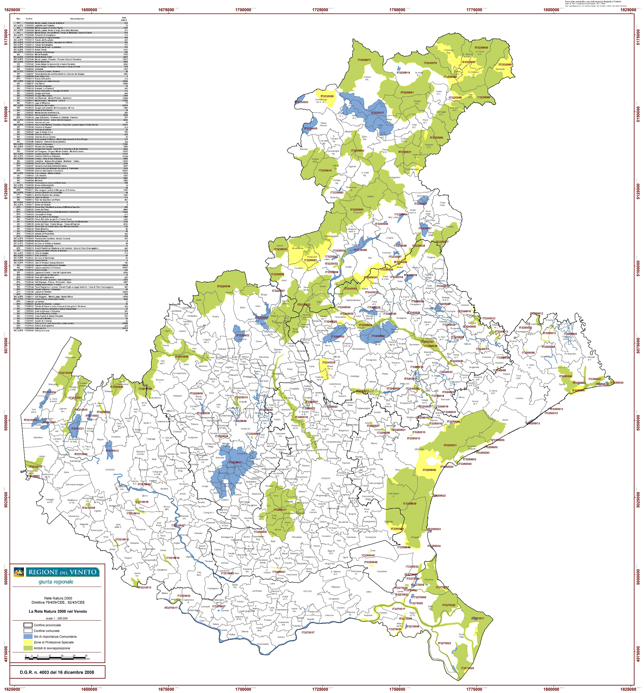
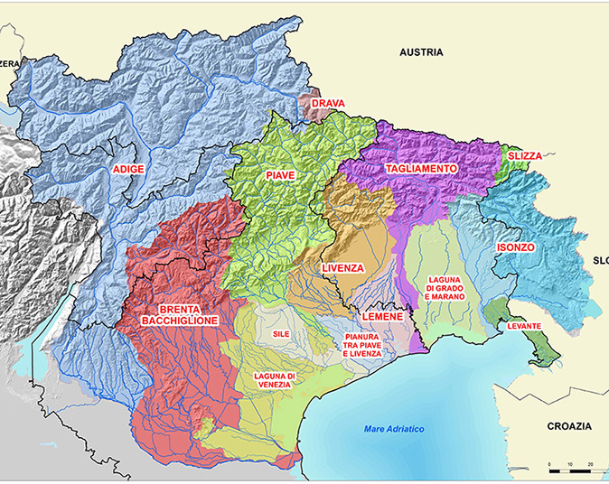
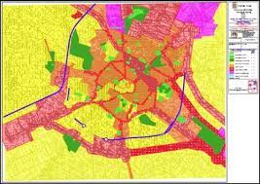
Pianificazione e «contropianificazione»
Con la pianificazione urbanistica interferiscono numerosi strumenti settoriali, in gran parte statali
Rete Natura 2000
Piano di Assetto Idrogeologico
Piano di Classificazione Acustica

Slide 10
Pianificazione e «contropianificazione»
«la tutela ambientale e paesaggistica, gravando su un bene complesso ed unitario, considerato dalla giurisprudenza costituzionale un valore primario ed assoluto, e rientrando nella competenza esclusiva dello Stato, precede e comunque costituisce un limite alla tutela degli altri interessi pubblici assegnati alla competenza concorrente delle Regioni in materia di governo del territorio e di valorizzazione dei beni culturali e ambientali. In sostanza, vengono a trovarsi di fronte due tipi di interessi pubblici diversi: quello alla conservazione del paesaggio, affidato allo Stato, e quello alla fruizione del territorio, affidato anche alle Regioni» (Corte Cost., sentenza 164 del 2021)
«Appartiene … alla comune esperienza la considerazione secondo cui l’apposizione di una disciplina vincolistica … accompagnata da una disciplina d’uso che non lascia in concreto alcun margine autorizzativo (o quasi) per la creazione di nuove strutture turistiche, sciistiche o, più in generale, ricettive (come i parcheggi o gli spazi attrezzati per il camping), finisce di fatto per comprimere irrimediabilmente le possibilità di sviluppo economico e sociale delle aree interessate, favorendo ulteriormente il fenomeno dello spopolamento delle aree montane che il decreto vorrebbe contrastare. …
Una tutela paesaggistica che non si accompagni alla possibilità per i territori vincolati di estendere o quantomeno integrare le capacità attrattive e/o ricettive delle zone interessate non può, infatti, dirsi coerente con l’obiettivo dichiarato del contrasto allo spopolamento della montagna, rischiando, piuttosto, di favorire, con una sorta di eterogenesi dei fini, un lento, ma inesorabile declino economico-sociale delle aree alpine considerate.
La tutela paesaggistica - pur assumendo un indubbio valore prioritario e identitario, come peraltro già dimostra il fatto che il 96,6% della superficie interessata dal provvedimento impugnato è soggetta a vincoli ex lege - deve essere, invero, ove possibile, coordinata e armonizzata con tutti gli altri interessi in gioco, nella ricerca di un punto di equilibrio che assicuri il raggiungimento del “best interest” delle aree alpine considerate e delle comunità locali che hanno sinora contribuito, in modo decisivo, alla “straordinaria conservazione” dei paesaggi che si intendono preservare.» (TAR Veneto, sez. II, 8.8.2022, n. 1280)

Slide 11
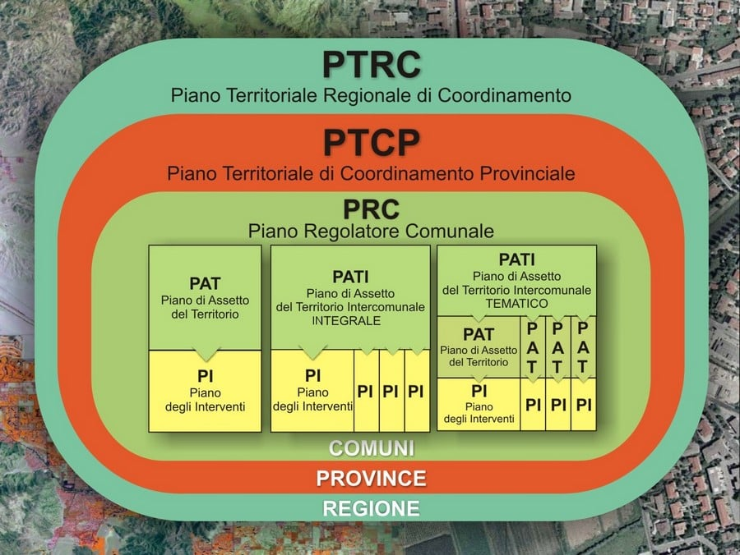
Gli strumenti della pianificazione
Il «diritto vivente» nella Regione Veneto:
  Pianificazione regionale
  Pianificazione provinciale
  Pianificazione comunale
    Strutturale
    Operativa

Slide 12
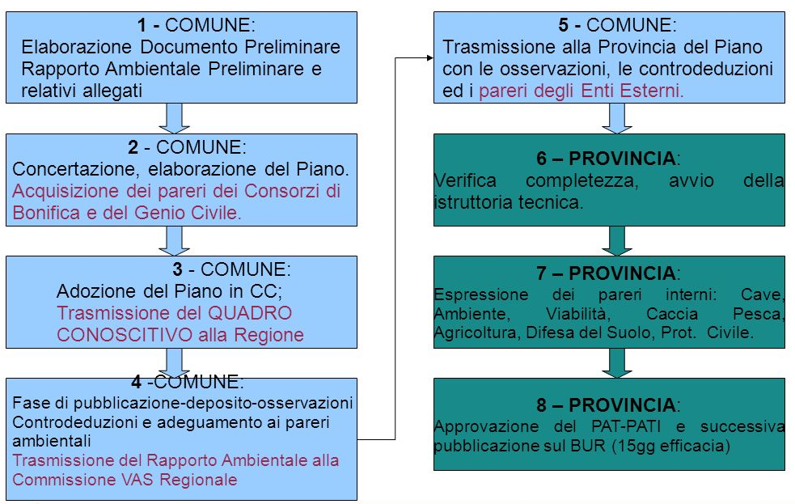
Gli strumenti della pianificazione
Procedimento di approvazione del PAT (art. 15 l.r. 11/2004)
I procedimenti per la formazione degli strumenti urbanistici si caratterizzano per la loro complessità e per l'articolazione in numerosi sub-procedimenti, che richiedono il coinvolgimento di numerose Amministrazioni
Competenze interdisciplinari, costi, tempi lunghissimi

Slide 13
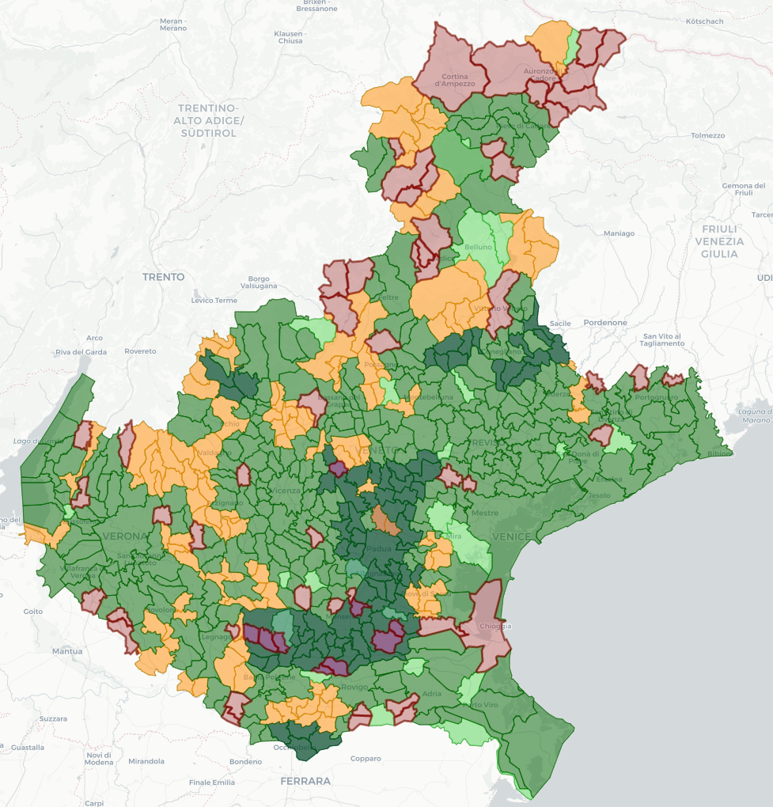
Gli strumenti della pianificazione
Nella Regione Veneto ~50 Comuni sono ancora privi di PAT, tra cui:
  Vittorio Veneto (TV)
  Soave (VR)
  Marostica (VI)
In alcuni comuni il PAT è solo adottato, tra cui:
  Ponte nelle Alpi (BL) - adottato il 16.1.2015
  Abano Terme (PD) - adottato il 19.1.2016 - riadottato il 6.12.2021
  Lusia (RO) - adottato il 21.3.2012 - prevista la sua riadozione
  Mira (VE) - adottato il 9.3.2016

Slide 14
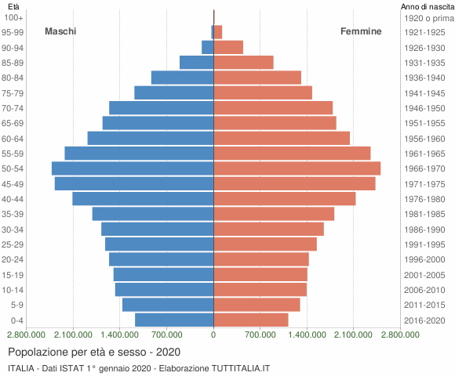



Dalla pianificazione rigida a quella flessibile
Andamento demografico
Urbanisti, non profeti
Transizione ecologica
Digitalizzazione e nuovi lavori

Slide 15

Dalla pianificazione rigida a quella flessibile
Flessibilità mediante maggiore spazio alla legislazione delle Regioni
Flessibilità nella concezione e struttura dei piani (strutturali/operativi)
Flessibilità nella velocità di predisposizione e di aggiornamento dei piani
Flessibilità nella derogabilità dei piani

Slide 16
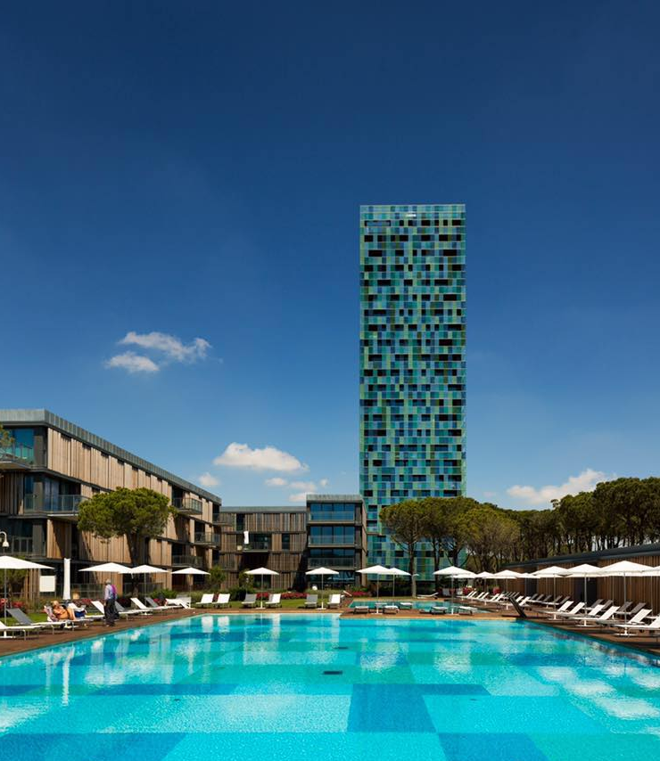
Nuovi princìpi e nuove regole per governare il cambiamento e l'innovazione
Dalla centralità del piano alla centralità del progetto che si fa parte del piano
Urbanistica concertata tra parte pubblica e privati: l’accordo come atto unilaterale d’obbligo che concorre a soddisfare il pubblico interesse
Riciclo edilizio mediante ristrutturazione urbanistica e trasferimento di volumi mediante crediti edilizi

Slide 17
Deroghe e micro-pianificazione
Nel corso degli anni il legislatore statale è intervenuto con norme estemporanee allo scopo di semplificare/accelerare l’attività edilizia e di riqualificazione:
  DIA/SCIA in sostituzione o alternativa al Permesso di Costruire
  Potenziamento del Permesso di costruire in deroga
  Piano casa «nazionale» (attuato a livello regionale)
  Modifica delle classificazioni degli interventi edilizi, con «dilatazione» della manutenzione straordinaria e della ristrutturazione edilizia
  PUA in variante (art. 20, co. 8-bis e 8-ter l.r. n. 11/2004)
  Procedimento SUAP in deroga/in variante
Gli impulsi riformatori sono stati in parte accolti dalle Regioni, che hanno sperimentato nelle loro leggi urbanistiche nuovi principi e nuovi strumenti

Slide 18
Deroghe e micro-pianificazione
Permesso di costruire in deroga
  1. Il permesso di costruire in deroga agli strumenti urbanistici generali è rilasciato esclusivamente per edifici ed impianti pubblici o di interesse pubblico, previa deliberazione del consiglio comunale, nel rispetto comunque delle disposizioni contenute nel decreto legislativo 29 ottobre 1999, n. 490, e delle altre normative di settore aventi incidenza sulla disciplina dell'attività edilizia.
  1-bis. Per gli interventi di ristrutturazione edilizia, la richiesta di permesso di costruire in deroga è ammessa previa deliberazione del consiglio comunale che ne attesta l’interesse pubblico limitatamente alle finalità di rigenerazione urbana, di contenimento del consumo del suolo e di recupero sociale e urbano dell'insediamento, fermo restando, nel caso di insediamenti commerciali, quanto disposto dall'articolo 31, comma 2, del decreto-legge 6 dicembre 2011, n. 201, convertito, con modificazioni, dalla legge 22 dicembre 2011, n. 214.
  2. Dell’avvio del procedimento viene data comunicazione agli interessati ai sensi dell'articolo 7 della legge 7 agosto 1990, n. 241.
  3. La deroga, nel rispetto delle norme igieniche, sanitarie e di sicurezza, può riguardare esclusivamente i limiti di densità edilizia, di altezza e di distanza tra i fabbricati di cui alle norme di attuazione degli strumenti urbanistici generali ed esecutivi, nonché le destinazioni d'uso ammissibili, fermo restando in ogni caso il rispetto delle disposizioni di cui agli articoli 7, 8 e 9 del decreto ministeriale 2 aprile 1968, n. 1444.

Slide 19
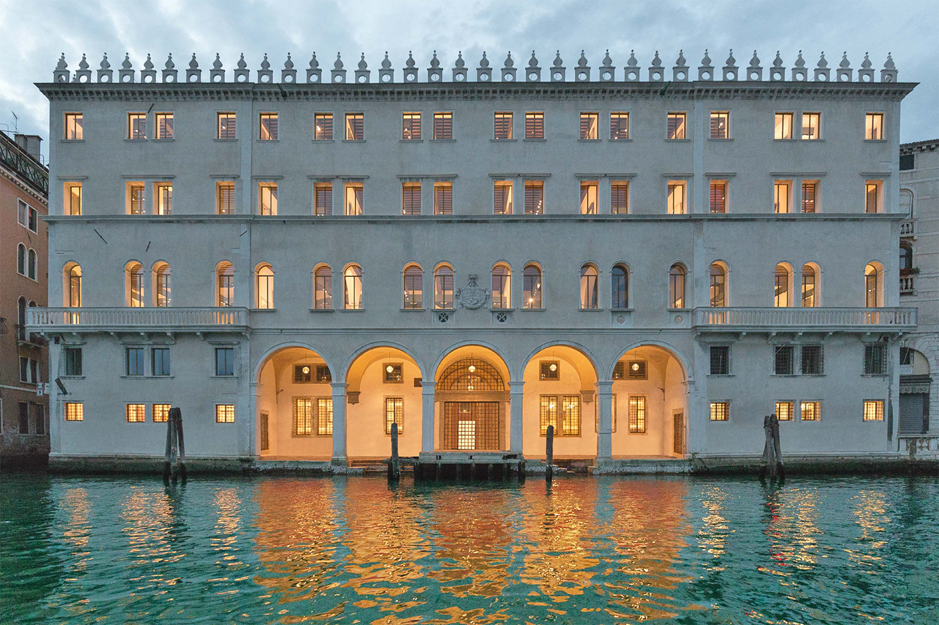
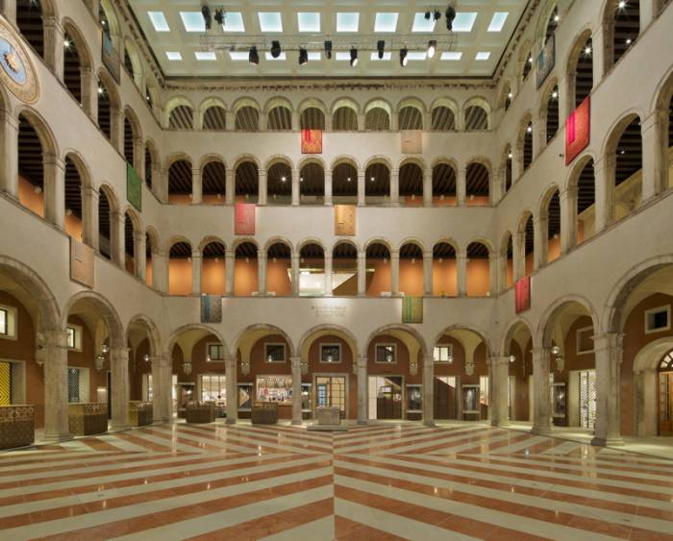
Deroghe e micro-pianificazione
«L'edificio in questione è di proprietà privata, ragion per cui ciò che occorre verificare è se vi sia un interesse pubblico che possa concorrere con quello privato al recupero ed allo sfruttamento commerciale. Non è necessario che l'interesse pubblico attenga al carattere pubblico dell'edificio o del suo utilizzo, ma è sufficiente che coincida con gli effetti benefici per la collettività che dalla deroga potenzialmente derivano, in una logica di ponderazione e contemperamento calibrata sulle specificità del caso, ed esulante da considerazioni meramente finanziarie.
Gli aspetti edilizi oggetto di deroga, riguardano un edificio già esistente, divenuto di proprietà privata a seguito di dismissione dal patrimonio dello Stato, in attuali precarie condizioni di manutenzione, del quale si chiede il recupero nel rispetto dei vincoli paesaggistici e storico artistici. Si vuol cioè dire che il “sacrificio” delle previsioni pianificatorie e dell'ordine in esse precostituito - consistente nella modifica della destinazione d'uso ed in un modestissimo incremento dell'altezza con conseguente incremento volumetrico, ferma la salvaguardia dei valori monumentali e paesaggistici – ha un peso comparativamente minimo rispetto ai miglioramenti che ne derivano in relazione ad una serie di concorrenti interessi pubblici pure affidati alla cura dell'autorità amministrativa locale (recupero, accessibilità, fruibilità, incremento occupazionale, etc.)»
(Cons. Stato, sez. IV, 5.6.2015, n. 2761)

Slide 20

Deroghe e micro-pianificazione
Procedimento SUAP (d.P.R. n. 160/2011 e l.r. 55/2012)
SUAP IN DEROGA
Ampliamenti di attività produttive in difformità dallo strumento urbanistico entro il limite dell'80% del volume e/o della superficie netta/lorda esistente e, comunque, in misura non superiore a 1.500 mq
SUAP IN VARIANTE
Progetti relativi ad impianti produttivi che «non risultino conformi allo strumento urbanistico generale».

Slide 21
Deroghe e micro-pianificazione
Natura e finalità del procedimento SUAP:
  TAR Veneto, sez. II, 15.2.2022, n. 299: «la procedura semplificata di variante SUAP non differisce, quanto alla natura del potere pianificatorio esercitato, dalle varianti ordinarie, si ché non può disconoscersi il potere dell'ente locale di modificare le previsioni dettate dallo strumento urbanistico generale relativamente ad una parte del territorio anche in deroga a criteri di ordine generale, non essendo rinvenibile nella normativa alcuna particolare «resistenza passiva» di tali disposizioni rispetto all'esercizio dell'ampia discrezionalità rimessa al pianificatore».

Slide 22
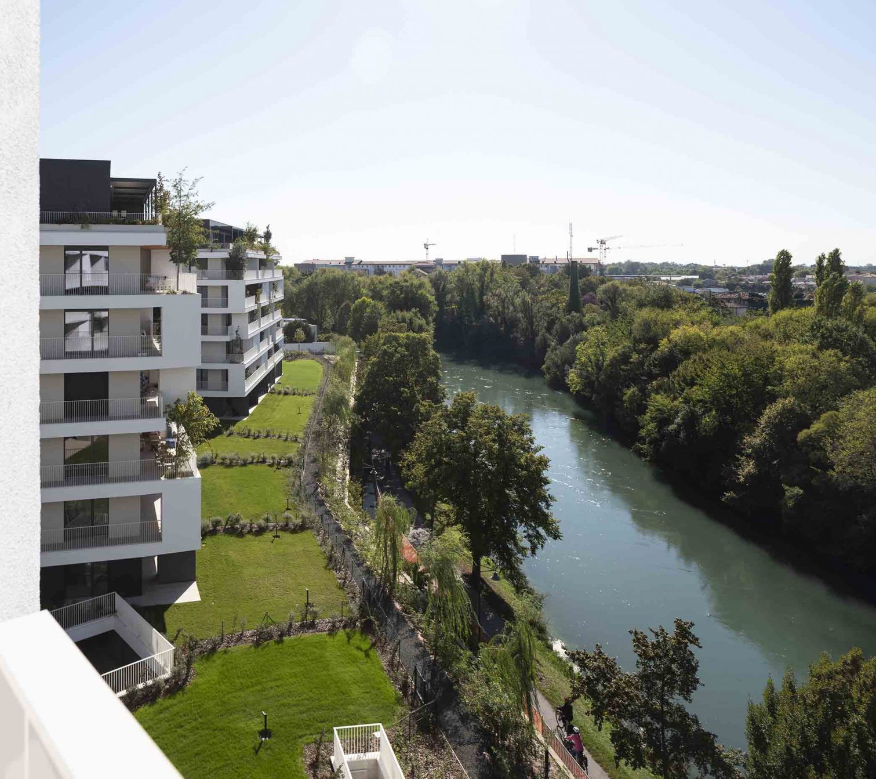
Vecchi e nuovi princìpi e nuove regole per governare il cambiamento e l'innovazione
La demolizione creativa (anche di valore)
Il valore: dalla quantità alla qualità
La responsabilità: dalla proprietà privata alla cura dei beni comuni

Slide 23

Grazie per l'attenzione
bruno.barel@studiobma.com

